Slide 1

HOẠT ĐỘNG TUYÊN TRUYỀN
BẢO VỆ CƠ QUAN THỊ GIÁC
VÀ CƠ QUAN THÍNH GIÁC

Slide 2


NHIỆM VỤ
1. Cơ quan thị giác
Thực hiện dự án điều tra tỉ lệ học sinh bị tật khúc xạ (loạn thị, viễn thị, cận thị) ở trường THCS Yên Mỹ.
Thiết kế tờ rơi/ bài trình bày để tuyên truyền tới bạn bè, người thân trong gia đình cách phòng tránh các bệnh và tật về mắt.

Slide 3
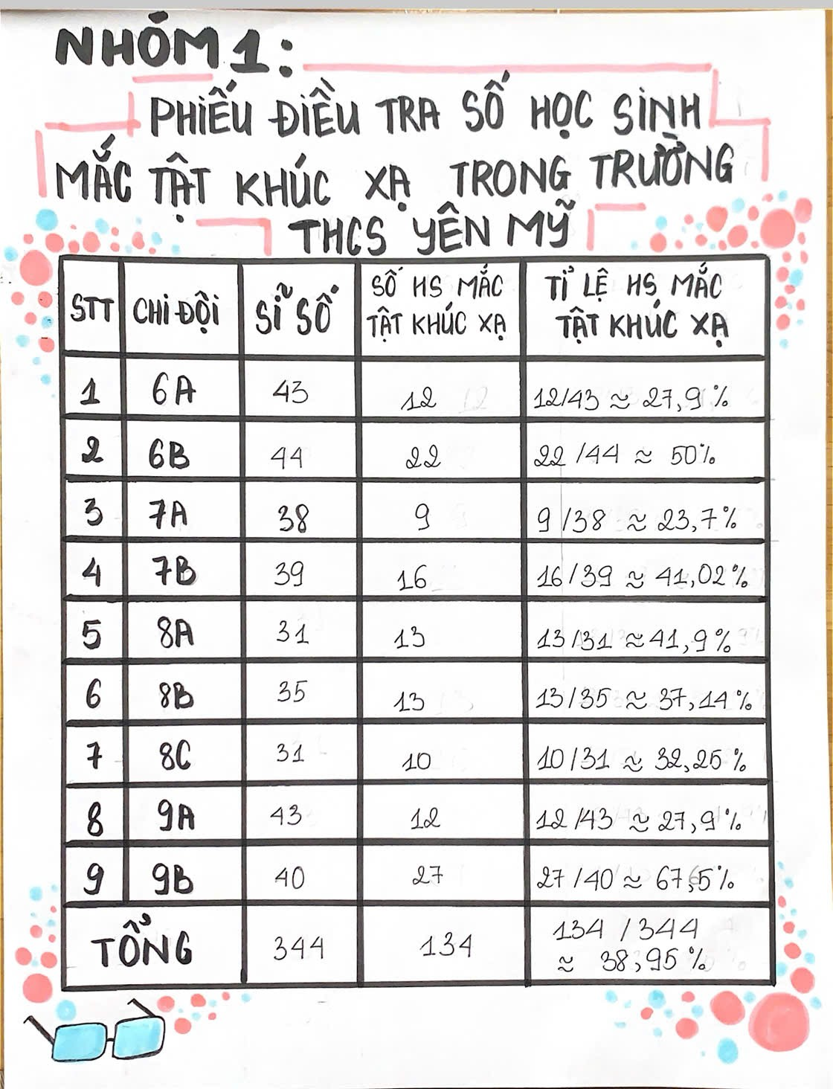
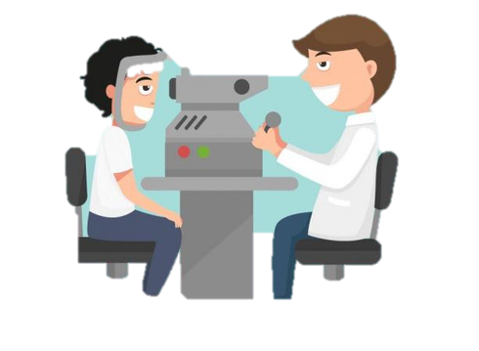
https://www.canva.com/design/DAG7kkvzvMA/fo4rwWYNtMCiy4ypSUlXGg/edit?utm_content=DAG7kkvzvMA&utm_campaign=designshare&utm_medium=link2&utm_source=sharebutton

Slide 4
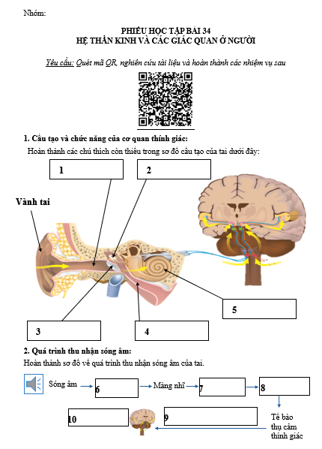

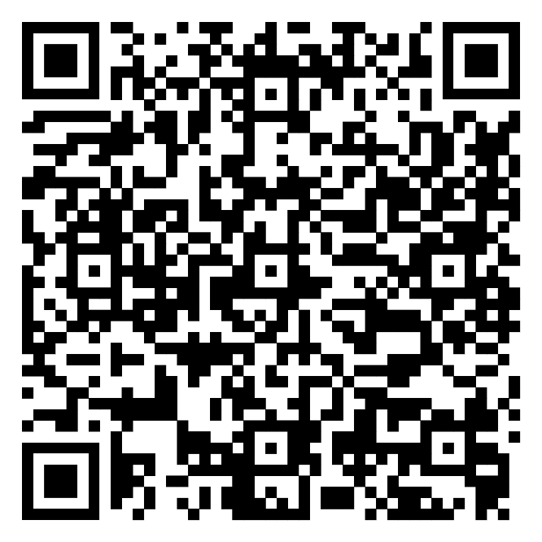
HOẠT ĐỘNG NHÓM (4-5 HS/ NHÓM; 5 PHÚT)
Notes:
Gv phát bộ mảnh ghép cho các nhóm, hướng dẫn thực hiện

Slide 5
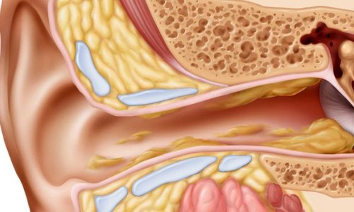
Nhóm 3
https://www.canva.com/design/DAG7rul1NzA/BBP-hufxBa64wWeum2YHiA/edit?utm_content=DAG7rul1NzA&utm_campaign=designshare&utm_medium=link2&utm_source=sharebutton
Hằng ngày các em thường vệ sinh tai như thế nào?

Slide 6
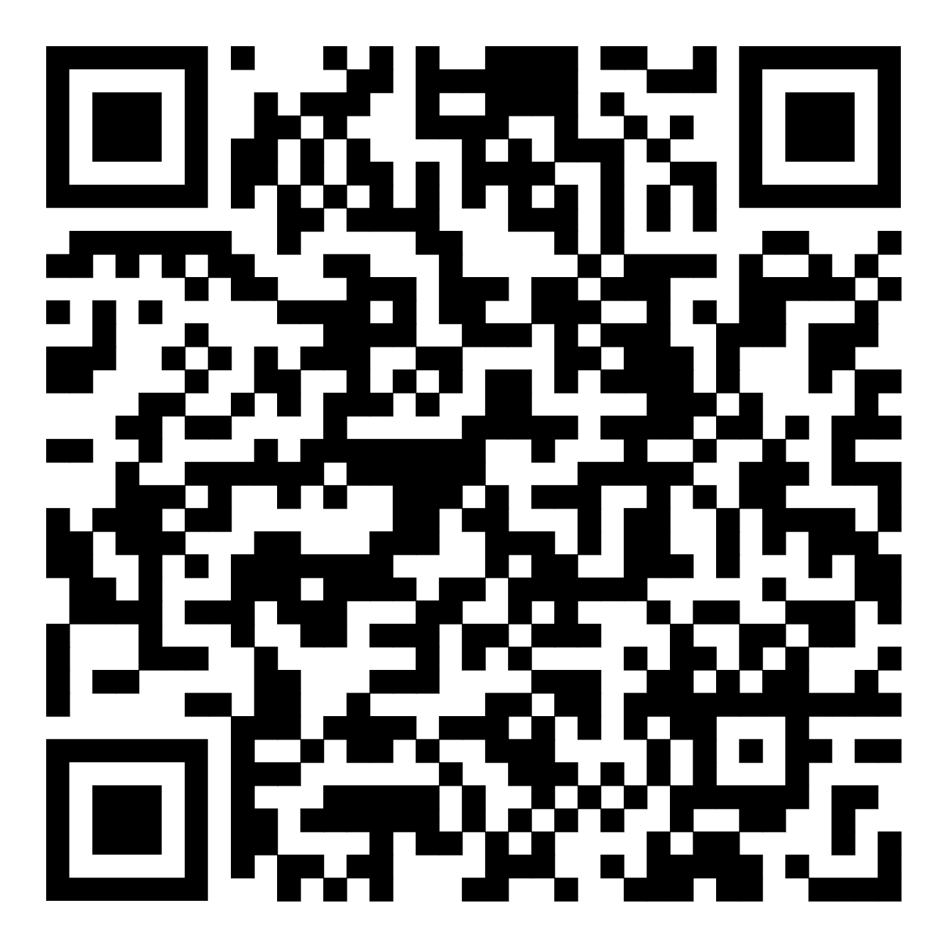
Trang web Lớp Tám Bê 2526

Slide 7
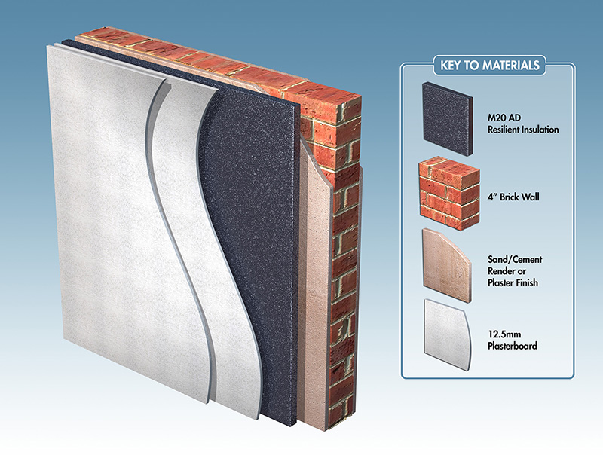

Kể tên một số biện pháp giảm tiếng ồn trong đời sống hằng ngày?
Tường cách âm
Mũ bảo hộ tai

Slide 8

BÀI VÈ “BẢO VỆ ĐÔI TAI”
https://www.canva.com/design/DAG72x32k_Q/86eqpPRXNU1qkfG9WLT0ZA/edit?utm_content=DAG72x32k_Q&utm_campaign=designshare&utm_medium=link2&utm_source=sharebutton

Slide 9


Hướng dẫn về nhà
2. Cơ quan thính giác
Giải thích tại sao những người làm việc hoặc sống trong môi trường có âm thanh cường độ cao thường xuyên như công nhân nhà máy dệt, người sống gần đường tàu,... dễ bị giảm thính lực?

